Slide 1
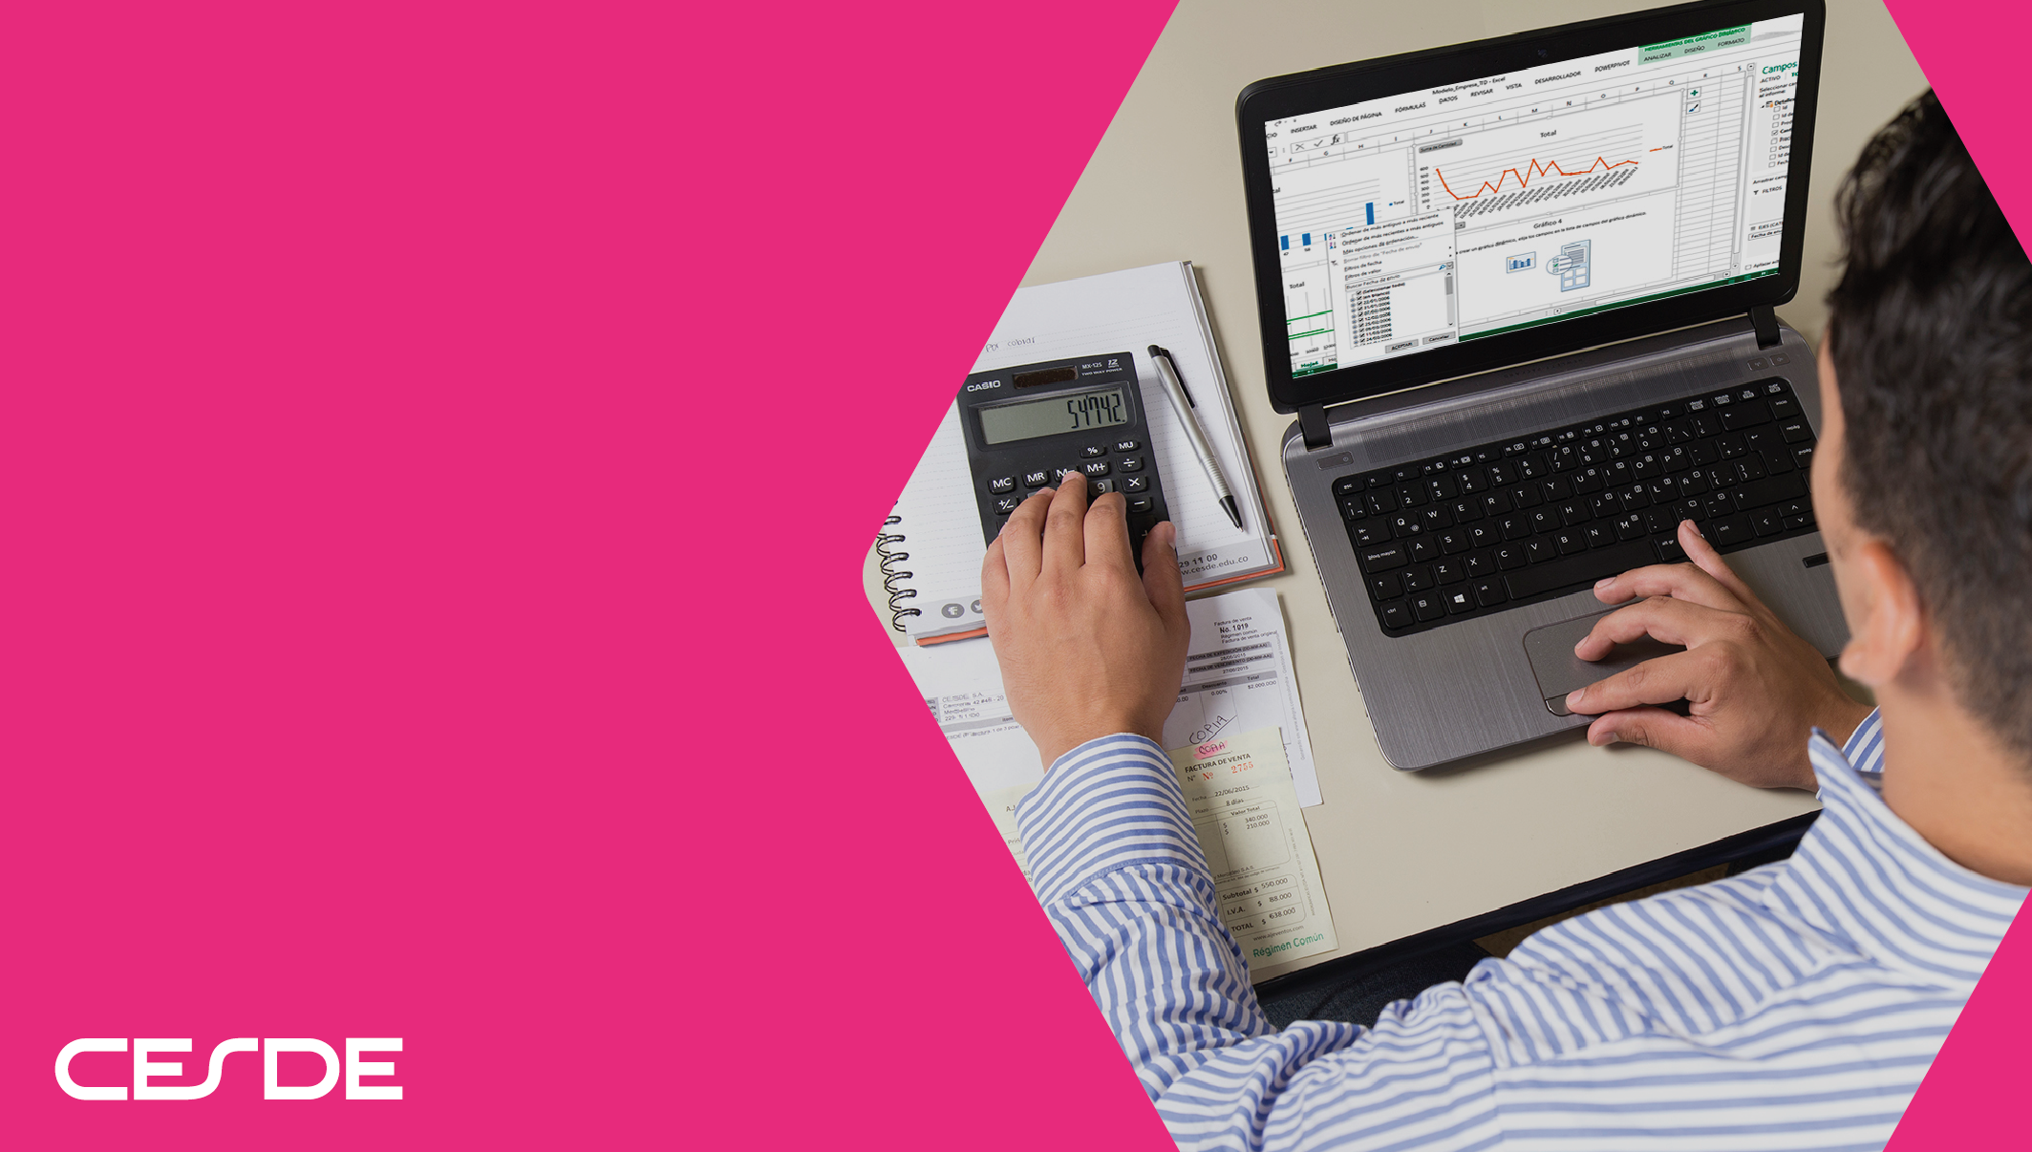
NUEVAS TECNOLOGIAS

Slide 2
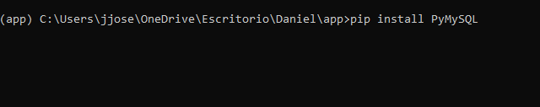

PYTHON DJANGO
Instalamos paquetes necesarios para conectarnos con BD

Slide 3
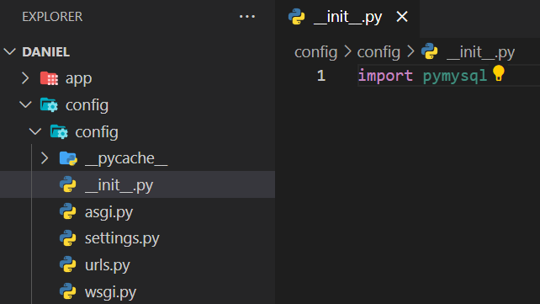
PYTHON DJANGO
Importamos el paquete:

Slide 4
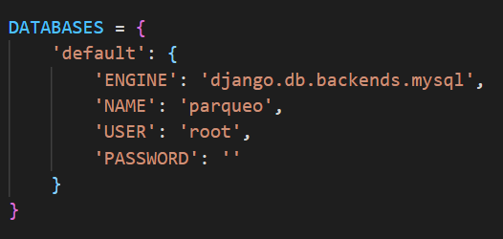
PYTHON DJANGO
Configuramos la BD:

Slide 5
PYTHON DJANGO
Aplicamos las migraciones y refrescamos la BD:

Slide 6
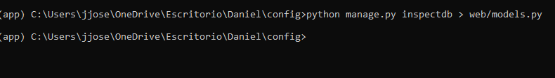
PYTHON DJANGO
Importamos los modelos de la BD:

Slide 7
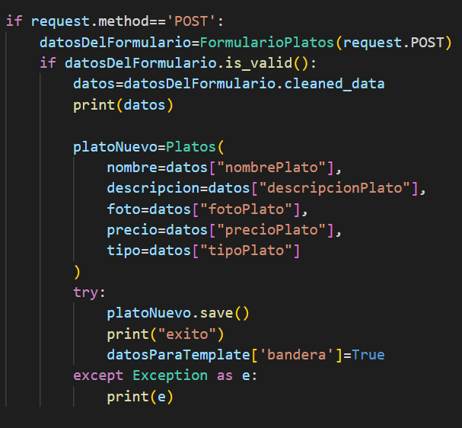
PYTHON DJANGO
En la vista recuperamos datos del formulario y usamos el modelo:
Datos del formulario

